Slide 1
Средняя группа 1-е занятие Сентябрь
Подготовила Мечкова О. О.
Воспитатель высшей квалификационной категории
Мурманская область, г. Североморск.

Slide 2
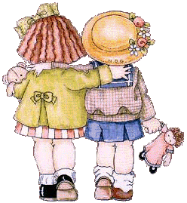
Путешествие в осенний лес

Slide 3
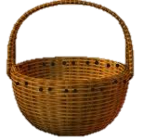
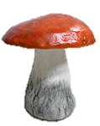
1
1
1

Slide 4
Этот стройный господин
Называется один
А такая же девица
Носит имя «единица»
Вот один иль единица
Очень тонкая, как спица

Slide 6
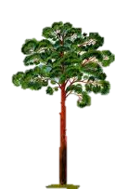

Slide 7
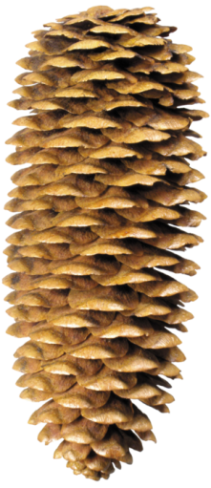
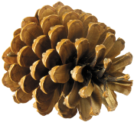
<

Slide 8
>

